Slide 1


Мистецтво
Сьогодні
Урок
№19
Франція та Англія – країни палаців, театрів, музеїв.
Створення листівки «Вітання з Парижа», використовуючи знайомі техніки
(воскові олівці, акварель чи гуаш)

Slide 2



Сьогодні
28.01.2022
Створіть листівку «Вітання з Парижа», використовуючи знайомі техніки (воскові олівці, акварель чи гуаш)

Slide 3
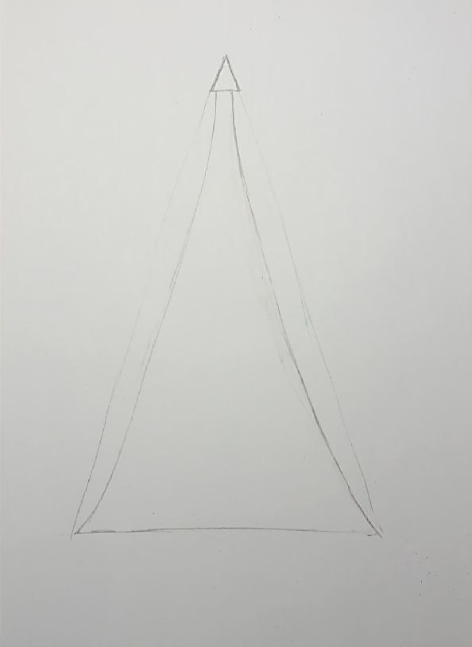
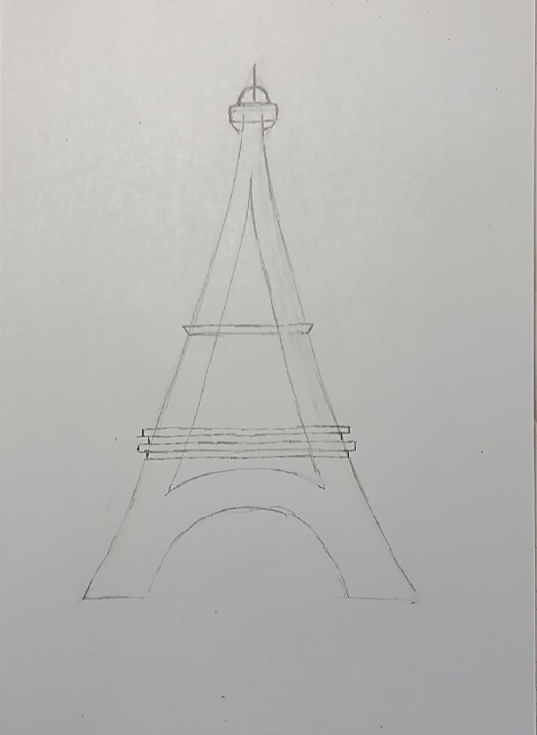
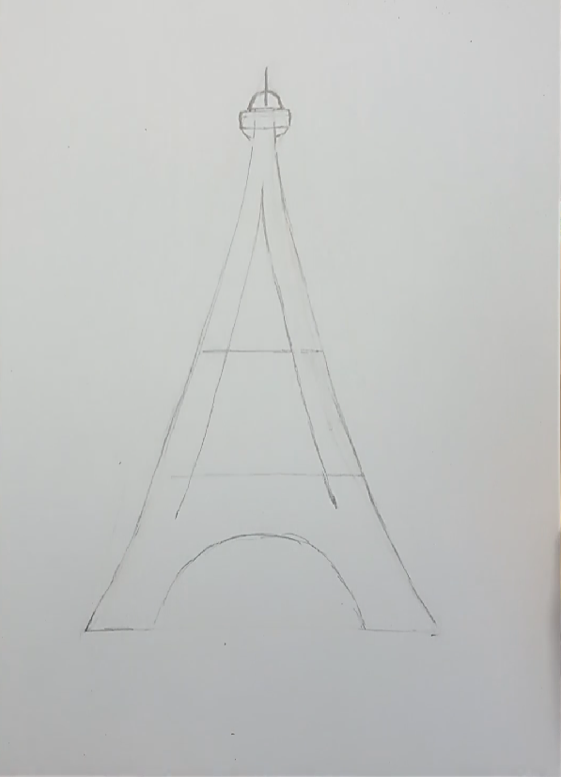
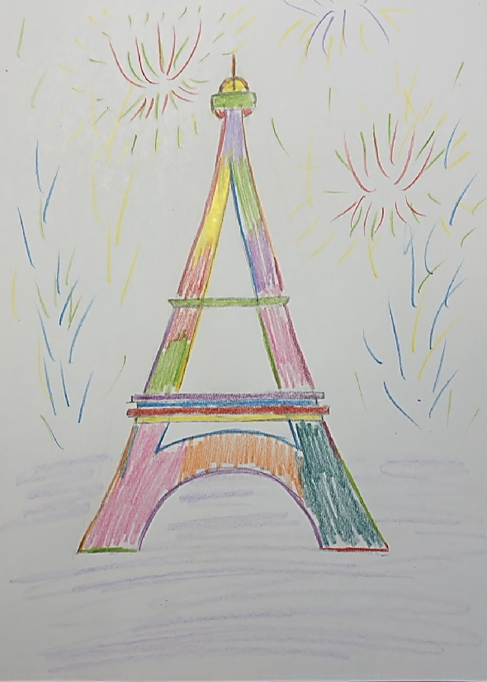
Сьогодні
28.01.2022
Послідовність виконання

